Slide 1

Colegio Luz del Tepeyac
1268
Nombres: Enedina Nájera García (Biología)
Xochitl Soledad Huerta Peredo (Ética)
Número de equipo: 1
Curso en el que se planea llevar acabo el proyecto: 2018 -2019
Fecha de Inicio: Noviembre 2018
Fecha de término: Febrero 2019
Nombre del proyecto: Responsabilidad humana en la pérdida de la
biodiversidad: Mariposa Monarca.

Slide 2
Índice
Cuadro de análisis de la Interdisciplinariedad y el aprendizaje colaborativo………3 Conclusiones Generales.
Fotografías de la sesión………………………………………………………………….6
Organizador gráfico……………………………………………………………………….7

Slide 6
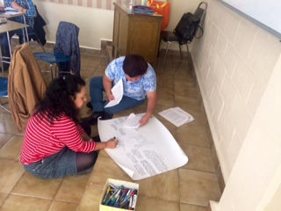
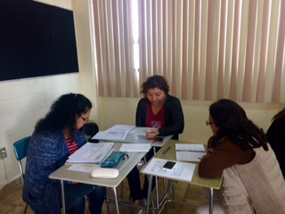
Docentes elaborando organizador gráfico
Docentes reflexionando sobre interdisciplinariedad y aprendizaje cooperativo

Slide 7
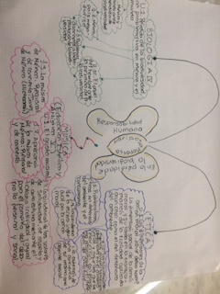
Organizador gráfico: Responsabilidad humana en la pérdida de la biodiversidad: Mariposa Monarca.

Slide 8
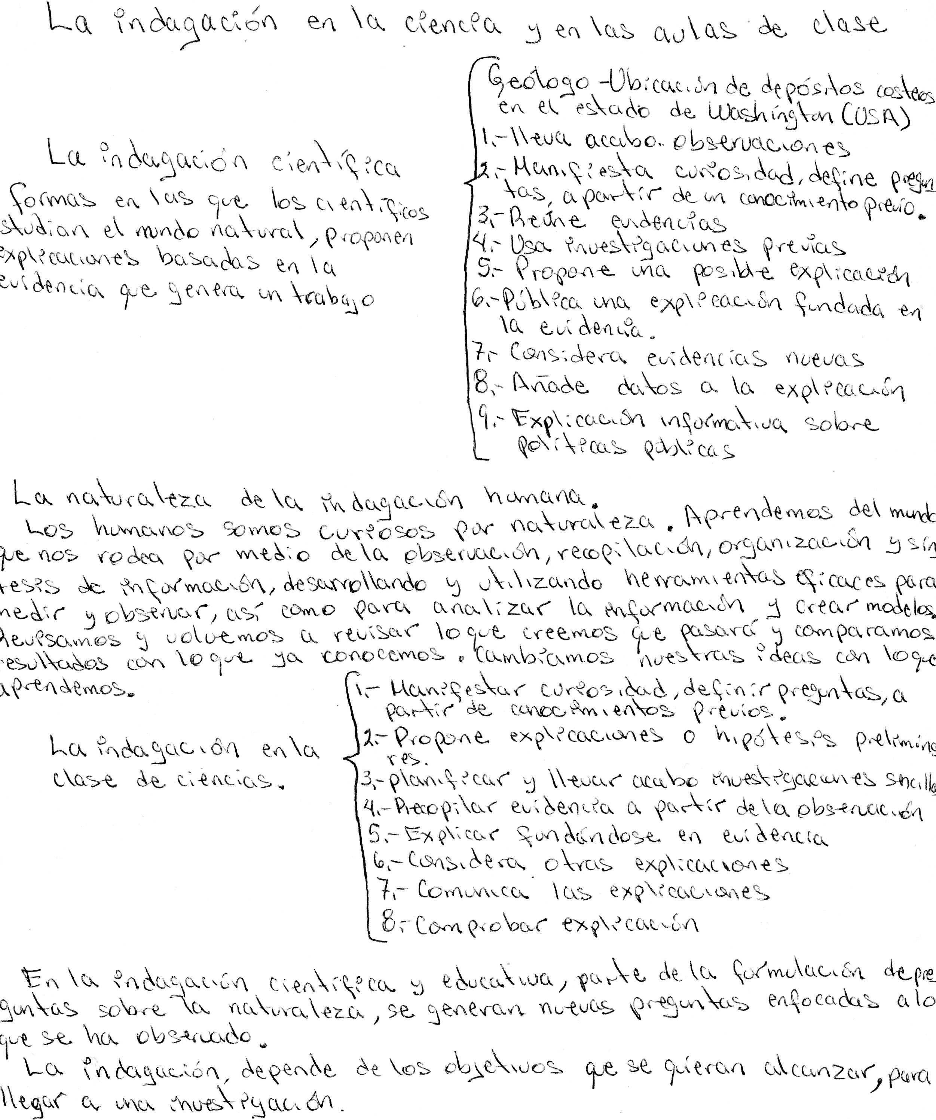
Producto 5
Proceso de Indagación

Slide 9
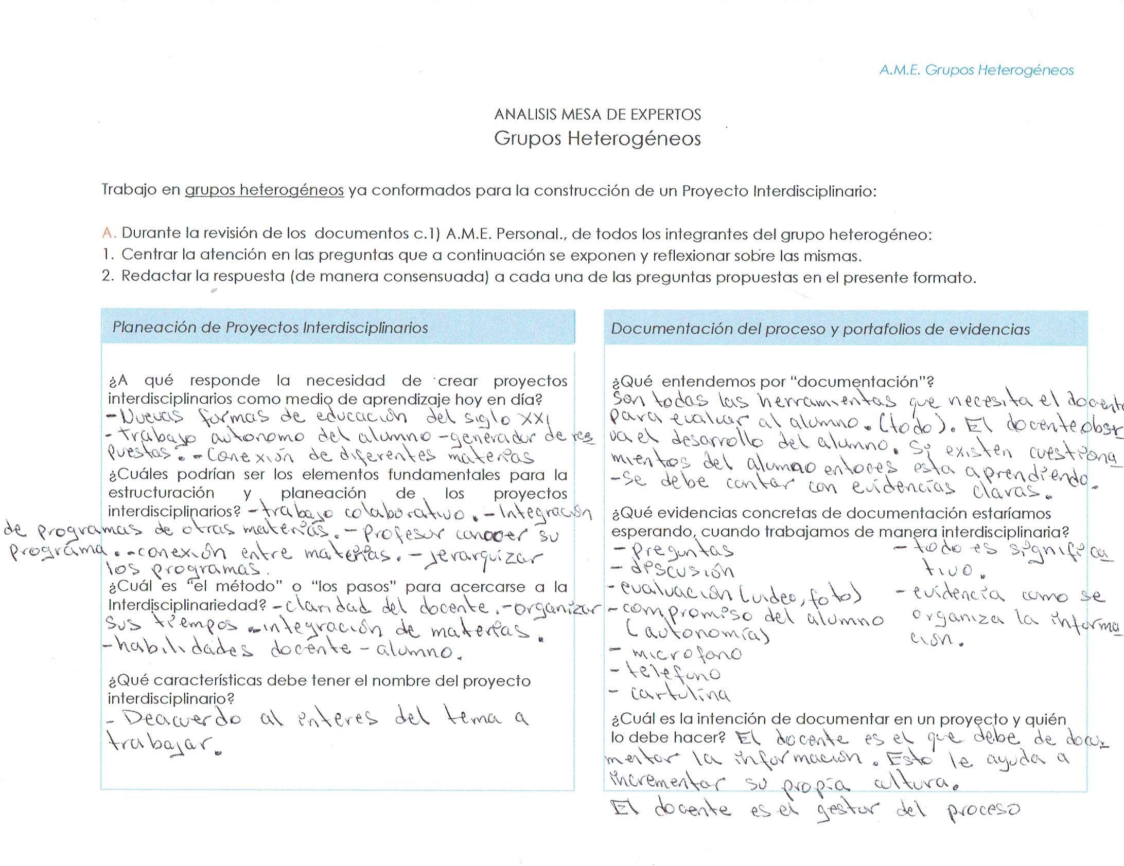
Producto 6

Slide 10
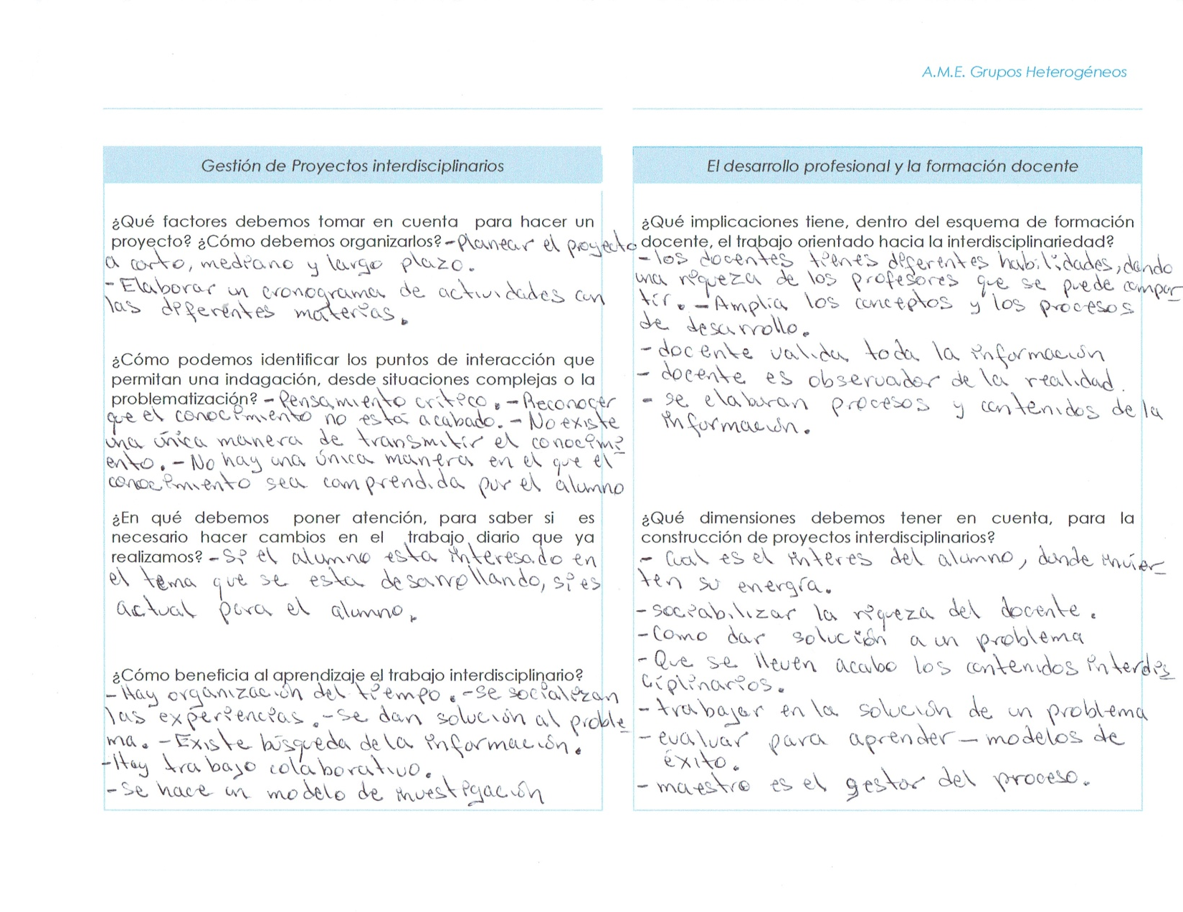
PRODUCTO 6

Slide 11
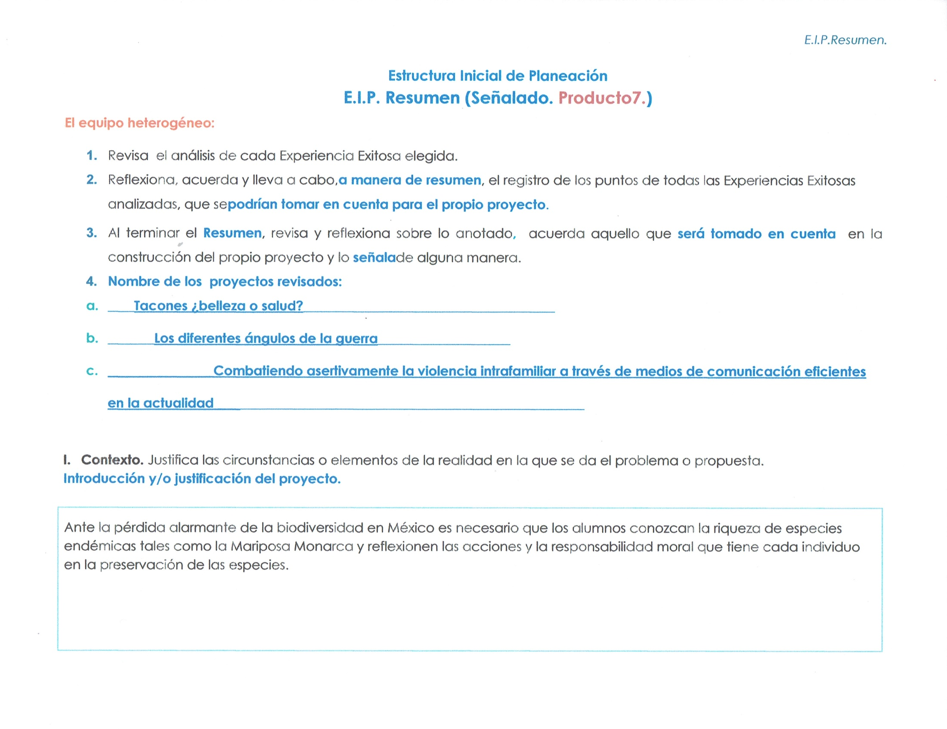
Producto 7

Slide 12
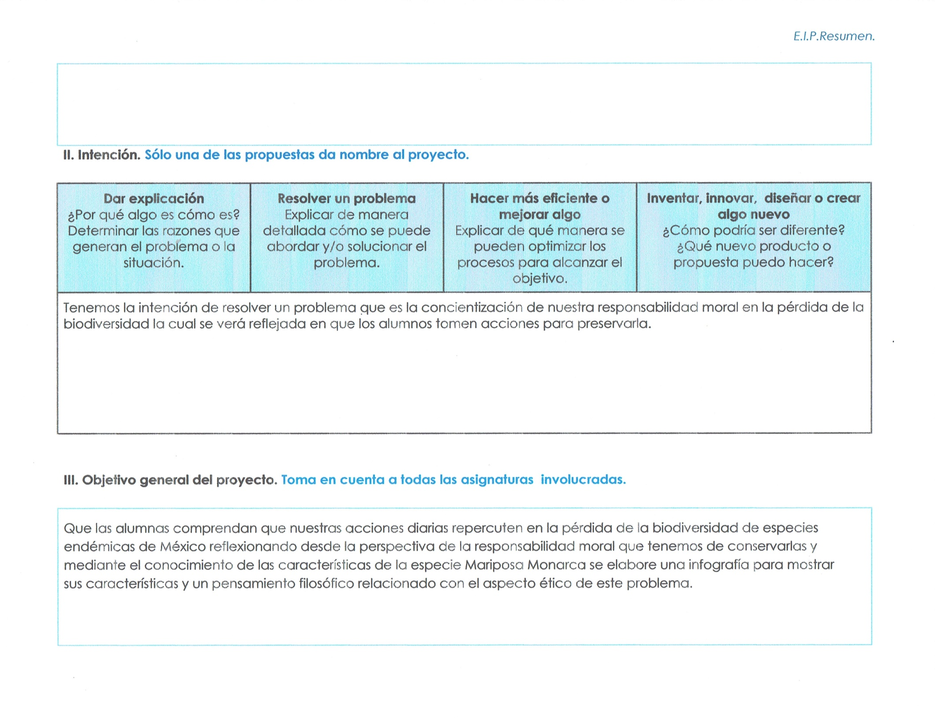
Producto 7

Slide 13
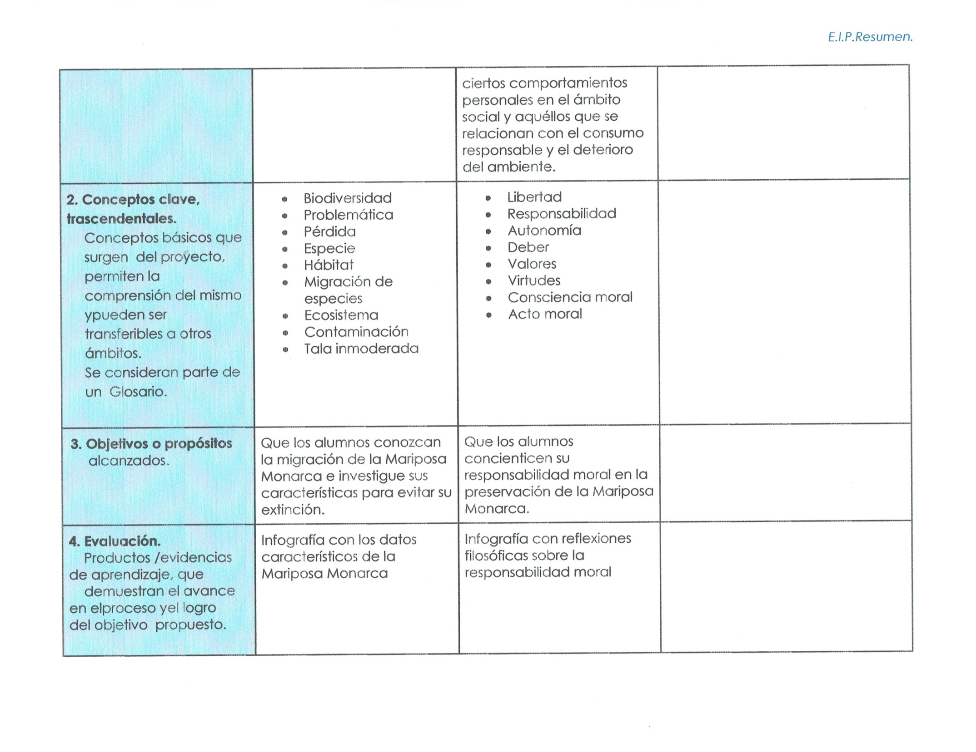

Slide 14
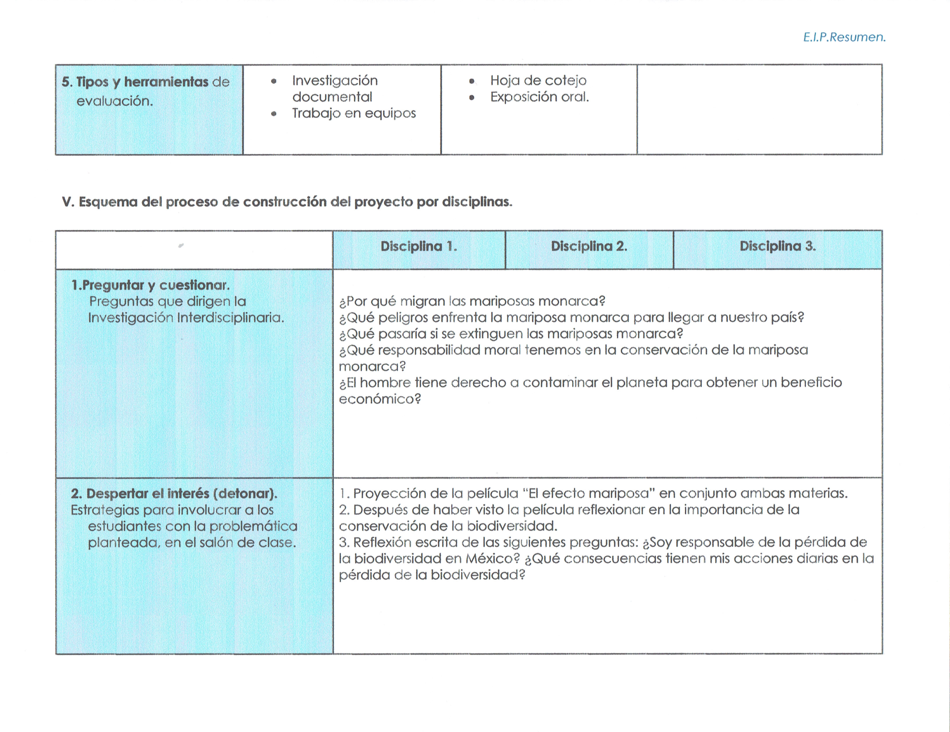

Slide 15
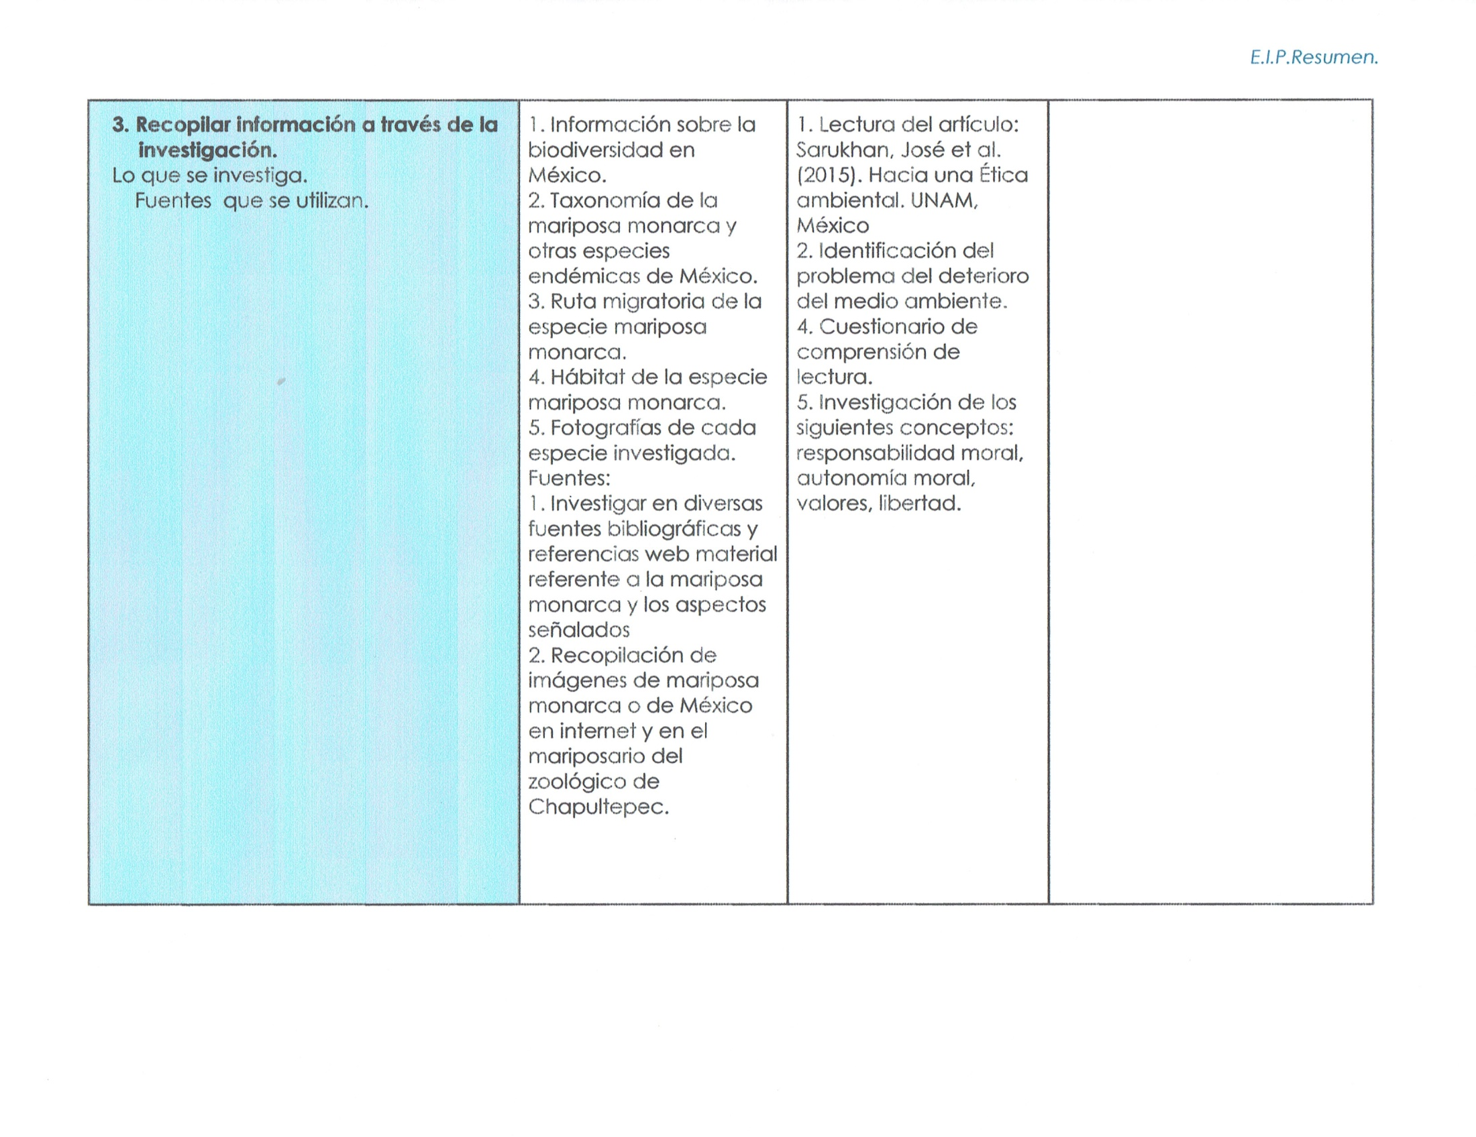

Slide 16
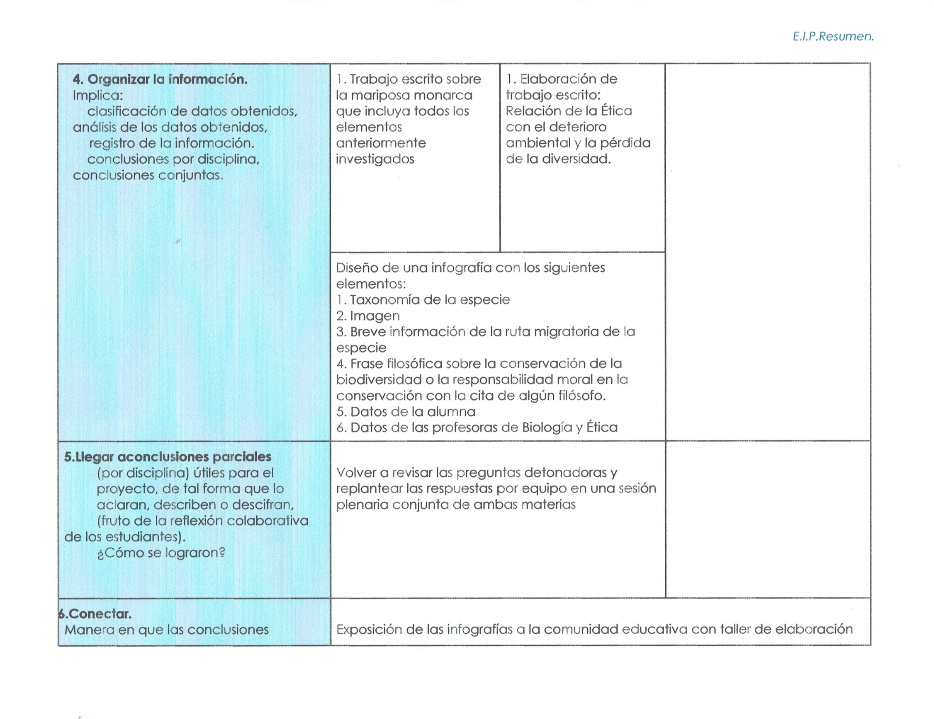

Slide 17
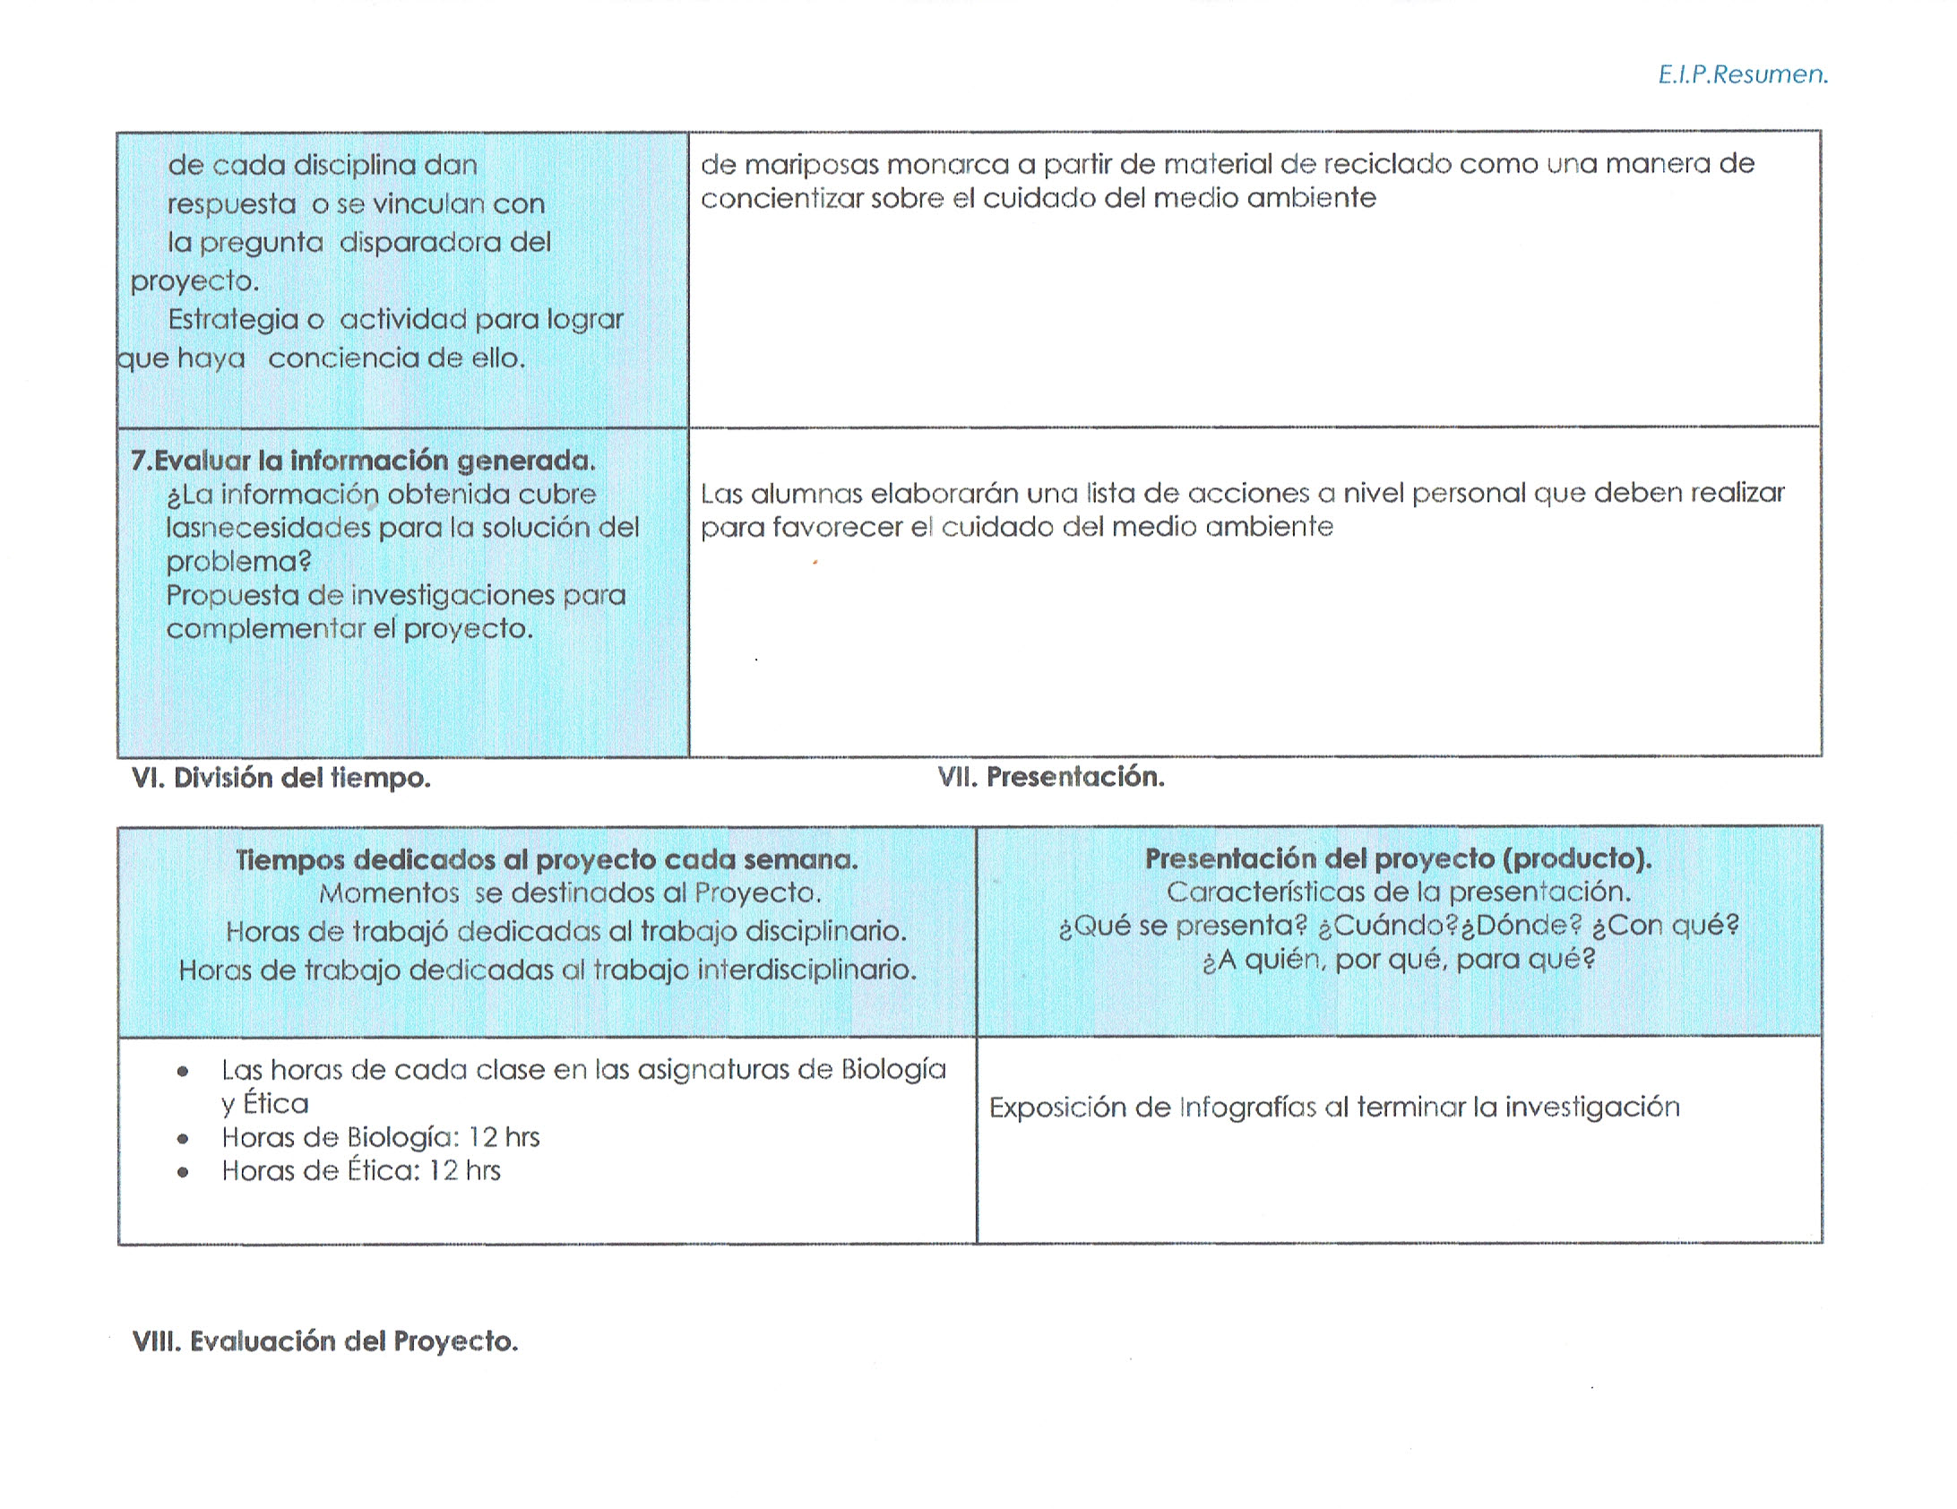

Slide 18
